Slide 1


GABARITO COMENTADO
DA PROVA
OBA 2018 - NÍVEL 4

Slide 2
Questão 1) (1 ponto) (0,25 cada acerto) Coloque o nome do planeta, planeta anão ou satélite na frente de cada descrição.
 | Acinzentado. Sem atmosfera. De dia 420 ºC, de noite -180 ºC. O Segundo mais denso. Há evidências da presença de gelo em crateras profundas nos polos. A velocidade da Terra ao redor do Sol é de 107.000 km/h, mas este planeta viaja a 172.400 km/h!
 | Rico em hidrogênio e hélio. Atmosfera em constante turbulência, com ventos de mais de 1.800 km/h. Campo magnético 500 vezes mais intenso que o terrestre. Aneis com espessura média de 10 metros. Nos aneis têm corpos de dimensões entre 1 cm e 10 m.
 | Descoberto em 1930. Era planeta, agora é planeta anão. Seu ano é de 248 anos terrestres. Sua maior lua é Caronte. Fotografado pela sonda “Novos Horizontes” em 2015.
 | Sua superfície parece com a da Terra: há dunas, lagos de metano e canais de rios. É a maior lua de Saturno, e a segunda maior do Sistema Solar (tem diâmetro 50% maior do que o da nossa Lua). Rodeada de espessa bruma. A atmosfera é densa e complexa, composta de metano e carbono, semelhante à da Terra primitiva.
MERCÚRIO
_ _ _ _ _ _ _
SATURNO
_ _ _ _ _ _ _
PLUTÃO
_ _ _ _ _ _ _
TITÃ
_ _ _ _ _ _ _

Slide 3

Questão 2) (1 ponto) Como a olho nu não temos como distinguir as distâncias dos astros até a Terra, parece que todos estão à mesma distância “fixados” numa esfera imaginária chamada “esfera celeste” que envolve a Terra, conforme indica a figura à direita.
Pergunta 2a) (0,2 pontos) (0,1 cada acerto) Indique no globo terrestre ao lado, com uma seta, o local do Polo Norte (PN) e do Polo Sul (PS) e escreva PN e PS atrás de cada seta.
Pergunta 2b) (0,2 pontos) (0,1 cada acerto) Prolongue com uma reta pontilhada o eixo de rotação da Terra até chegar na esfera celeste e lá escreva PCN onde for o Polo Celeste Norte e PCS onde for o Polo Celeste Sul.
Pergunta 2c) (0,6 pontos) (0,3 cada acerto) A e B representam duas estrelas quaisquer da esfera celeste. Desenhe na figura ao lado as trajetórias que estas estrelas descrevem ao longo de 24 horas.
Obs. Se desenharem apenas os eixos maiores das elipses também aceitamos como correto.
PCN
Esfera celeste
PN
A
PS
B
PCS

Slide 4
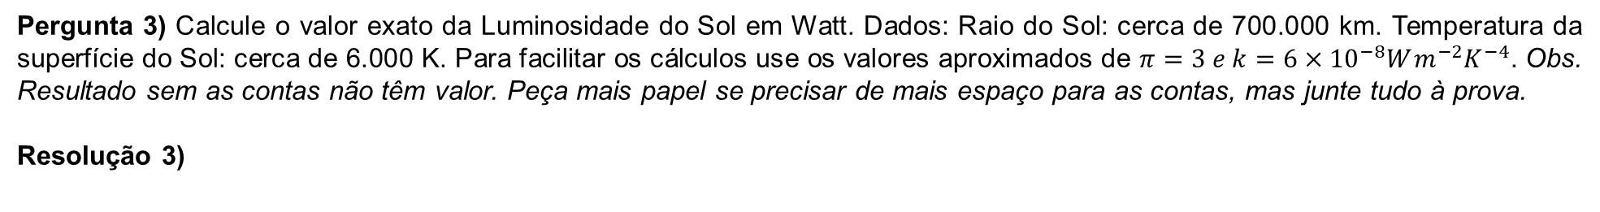
Questão 3 ) (1 ponto) As lâmpadas das residências têm impressas nelas as suas respectivas Potências, como por exemplo, 60 Watt, 100 Watt etc, o que define a “luminosidade” delas. Watt, W, é a unidade de Potência e representa a quantidade de energia emitida por unidade de tempo, ou seja: Potência (W) = Energia (J)/tempo(s). As estrelas são grandes lâmpadas, mas chamamos a Potência delas de Luminosidade (L), ou seja: Luminosidade (W) = Energia (J)/tempo(s). A Potência de uma lâmpada é sempre a mesma, não importa se estamos perto ou longe dela. A Luminosidade também é uma propriedade da estrela. Também não depende se estamos perto ou longe dela. A Potência de uma lâmpada depende da resistência, corrente e da diferença de potencial. A Luminosidade (L) de uma estrela depende da Temperatura (T) da sua superfície (medida em Kelvin) e da área desta superfície, isto é, do Raio (R) da estrela, da seguinte forma:
$L=k\left(4πR^{2}\right)T^{4}$onde k é chamada de constante de Stefan-Boltzmann e vale $k=5,67×{10}^{−8}Wm^{−2}K^{−4}$
Pergunta 3) Calcule o valor exato da Luminosidade do Sol em Watt. Dados: Raio do Sol: cerca de 700.000 km. Temperatura da superfície do Sol: cerca de 6.000 K. Para facilitar os cálculos use os valores aproximados de $π=3 e k=6×{10}^{−8}Wm^{−2}K^{−4}$. Obs. Resultado sem as contas não têm valor. Peça mais papel se precisar de mais espaço para as contas, mas junte tudo à prova.
Resolução 3)
Obs. $R=700.000 km=700.000.000 m=7×{10}^{8}m$ e $T=6.000 K=6×{10}^{3}K$
$$L=k4πR^{2}T^{4}=6×{10}^{−8}\frac{W}{m^{2}K^{4}}×4×3×{\left(7×{10}^{8}\right)}^{2}m^{2}×{\left(6×{10}^{3}\right)}^{4}K^{4}$$
$L=6×4×3×7^{2}×6^{4}×{10}^{(−8+16+12)}W$, $L=4×3×7^{2}×6^{5}×{10}^{20}W$
$L=12×49×7776×{10}^{20}W$, $L=4.572.288×{10}^{20}W$
L = 4.572.288 x 10²⁰
Resposta 3): _ _ _ _ _ _ _ _ _ _ _ _ _ _ _ W _ _

Slide 5
Questão 4) (1 ponto) A Luminosidade de uma estrela é a Potência (P) dela, isto é, a energia(J) que ela emite por segundo(s). A Luminosidade é medida em Watt (W), tal como Potência. Uma lâmpada de 100 Watt brilha muito se estiver próxima, mas pouco se estiver longe, pois a energia (luz) dela vai se espalhando por todo o espaço e assim, quanto mais longe, menos luz(energia) recebemos dela. O mesmo ocorre com as estrelas, quanto mais longe estivermos menos energia recebemos num metro quadrado, por exemplo. A figura à direita mostra que a Luminosidade do Sol, L_{ʘ}, é a mesma que passa pelas superfícies esféricas imaginárias de raios d ou 2d, mas, obviamente, a “densidade” desta Luminosidade vai se diluindo à medida que nos afastamos do Sol. A esta “densidade” chamamos de Fluxo (F), sua unidade é Watt/metro² (W/m²) e é calculado pela expressão:
L_{ʘ}
L_{ʘ}
L_{ʘ}
2d
d
Sol
$F=\frac{L}{4πd^{2}}$ onde L é a luminosidade da estrela e $d$ a distância dela até nós.

Slide 6

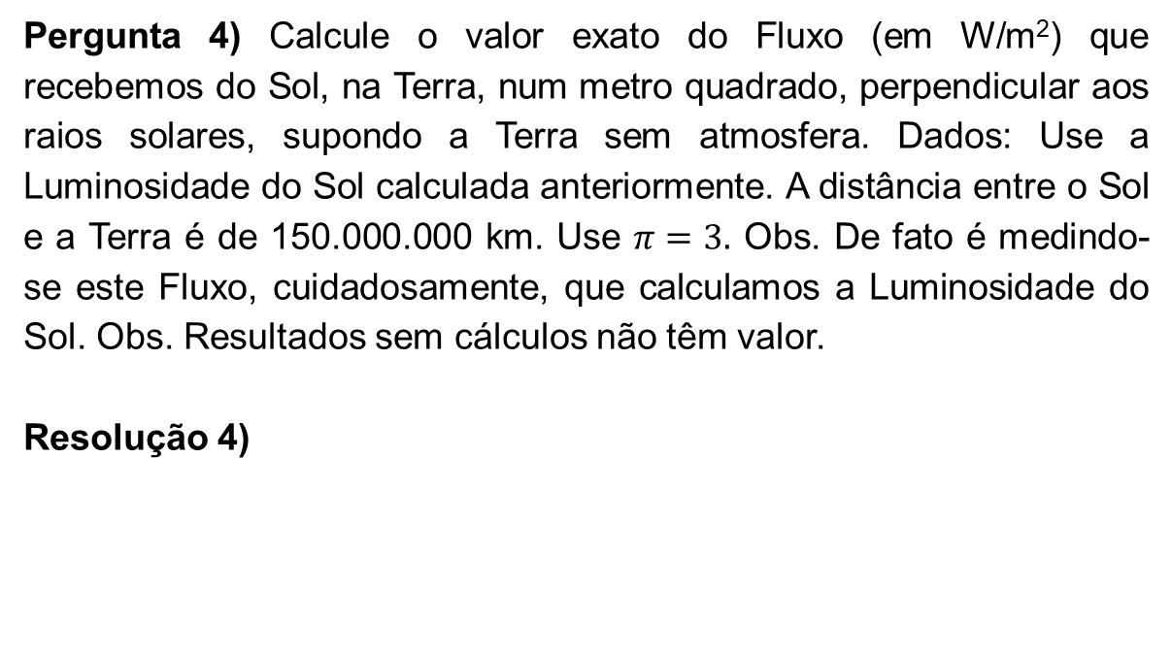
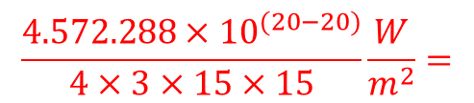
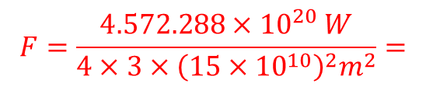
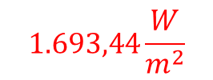
Pergunta 4) Calcule o valor exato do Fluxo (em W/m²) que recebemos do Sol, na Terra, num metro quadrado, perpendicular aos raios solares, supondo a Terra sem atmosfera. Dados: Use a Luminosidade do Sol calculada anteriormente. A distância entre o Sol e a Terra é de 150.000.000 km. Use $π=3.$ Obs. De fato é medindo-se este Fluxo, cuidadosamente, que calculamos a Luminosidade do Sol. Obs. Resultados sem cálculos não têm valor.
Resolução 4)
Obs: $d=150.000.000km=150.000.000.000 m=15×{10}^{10}m$
$\frac{4.572.288}{4×3×15×15}\frac{W}{m^{2}}=$
$$F=\frac{4.572.288{×10}^{20}W}{4×3×{\left(15×{10}^{10}\right)}^{2}m^{2}}=$$
$$\frac{4.572.288×{10}^{(20−20)}}{4×3×15×15}\frac{W}{m^{2}}=$$
$$1.693,44\frac{W}{m^{2}}$$
1.693,44
Resposta 4): _ _ _ _ _ _ _ _ _ _ W/m²

Slide 7
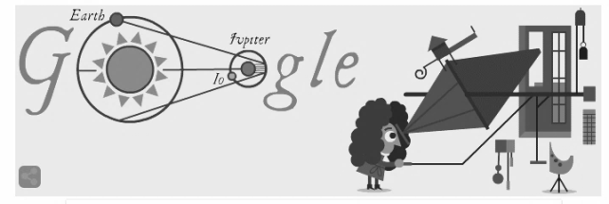

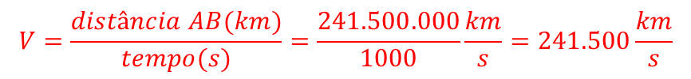
Questão 5) (1 ponto) Em 06/12/16 o “doodle” do Google fez homenagem a Olaus Roemer (1644-1710) pela determinação da velocidade da luz em 1676. A Figura à direita mostra o “doodle” com a Terra girando ao redor do Sol e Io, uma das luas de Júpiter, girando ao redor dele. Roemer mediu com precisão o período dos eclipses de Io, porém, percebeu que os eclipses ficavam atrasados quando a Terra se afastava de Júpiter e se adiantavam quando se aproximava. Obviamente a Terra não poderia afetar a ocorrência dos eclipses de Io. A única explicação possível seria a variação da distância entre a Terra e Júpiter quando nos pontos A e B e o tempo necessário para a luz viajar entre A e B.
Pergunta 5) Calcule, tal como fez Roemer, a velocidade da luz em km/s. Dados: A distância entre A e B conhecida por Roemer em 1676 era de 241.500.000 km e o atraso na observação dos eclipses entre os pontos A e B era de, aproximadamente, 1.000 segundos.
Órbita da Terra
Órbita de Júpiter
Resolução 5):
$$V=\frac{distância AB(km)}{tempo(s)}=\frac{241.500.000}{1000}\frac{km}{s}=241.500\frac{km}{s}$$
Terra
Júpiter
Terra
Distância Terra - Júpiter
Órbita de Io
B
A
Obs. Hoje sabemos que a velocidade da luz no vácuo é de 299.792.458 m/s. O erro no cálculo de Roemer foi devido à imprecisão da determinação da distância AB e não nas medidas de Roemer.
Sol
Io
Esquema simplificado e fora de escala
$$241.500$$
Resposta 5):_ _ _ _ _ _ _ _ km/s

Slide 8
Questão 6) (1 ponto) (0,2 cada acerto) Coloque CERTO ou ERRADO na frente de cada uma das afirmações abaixo.
_ _ _ _ _ _ _ Galileu observou que a Lua tinha montanhas e crateras, e o Sol tinha manchas escuras.
_ _ _ _ _ _ _ Galileu descobriu que a Via Láctea era constituída por uma infinidade de estrelas.
_ _ _ _ _ _ _ Galileu descobriu que Júpiter tinha quatro satélites.
_ _ _ _ _ _ _ Galileu inventou a luneta astronômica.
_ _ _ _ _ _ _ Galileu observou as fases de Vênus.
CERTO
CERTO
CERTO
ERRADO
CERTO

Slide 9
Questão 7) (1 ponto) Lua azul. À medida que a Lua viaja ao redor da Terra, ao longo do mês, ela passa por um ciclo de fases. O ciclo completo dura aproximadamente 29,5 dias e é chamado de Lunação. Mas temos meses com 28, 29, 30 e 31 dias, logo, pode ocorrer que num mesmo mês tenhamos duas Luas cheias. Obviamente isso é um fenômeno raro. É ainda mais raro termos duas ocorrências destas num mesmo ano, como aconteceu em 2018. Evento raro, no folclore de alguns países é chamado de Lua azul. Obviamente a Lua não fica azul, exceto quando há grandes erupções vulcânicas na Terra, cujas partículas em suspensão na atmosfera espalham o vermelho e, então, a Lua fica ligeiramente azulada em qualquer fase.
Lua de sangue. Em 31/01/18 houve um eclipse total da Lua e a imprensa se utilizou muito do termo “Lua de sangue”. Um termo extremamente inadequado, obviamente. Em todo eclipse lunar total a Lua passa pelo cone de sombra projetado pela Terra, mas apesar de estar na “sombra” ela não fica escura ou invisível. A luz solar incidente sobre a atmosfera terrestre é quase totalmente espalhada, principalmente o azul, tanto é que vemos o céu azul. A luz vermelha, por ter comprimento de onda maior, é menos espalhada pela nossa atmosfera e, de fato, a atravessa e sofre refração indo sobre o cone de sombra. Quando atinge a Lua, é refletida e vemos a Lua avermelhada. Daí associar a cor avermelhada a sangue na superfície lunar é de extremo mau gosto.
Órbita lunar exageradamente “achatada”
Lua no
perigeu
Terra
Lua no
apogeu
Super-Lua. A Lua descreve ao redor da Terra uma órbita elíptica, de baixa excentricidade, conforme ilustra de forma extremamente exagerada a figura ao lado. Quando ocorre a Lua cheia e ela está no perigeu (ou próximo dele) ela pode ficar com diâmetro de até 14% maior do que no apogeu e até 30% mais brilhante. Quando isso ocorre ela é chamada de super-Lua, porém, não há nada de especial além do aumento do diâmetro angular (quase imperceptível) e do maior brilho.

Slide 10
Pergunta 7a) (0,4 pontos) Em que mês jamais teremos uma “Lua azul”?
Resposta 7a): _ _ _ _ _ _ _ _ _ _ _ _
Pergunta 7b) (0,3 pontos) Em qual fase da Lua ocorre o eclipse lunar total?
Resposta 7b): _ _ _ _ _ _ _ _ _ _ _ _
Pergunta 7c) (0,3 pontos) Quando ocorrer da Lua estar no perigeu, mas na fase nova, de quanto será o aumento do seu brilho?
Resposta 7c): _ _ _ _ _ _ _ _ _ _ _ _
FEVEREIRO
LUA CHEIA
Obs. Não vemos a Lua em sua fase nova, logo não há brilho algum para variar.
ZERO

Slide 11
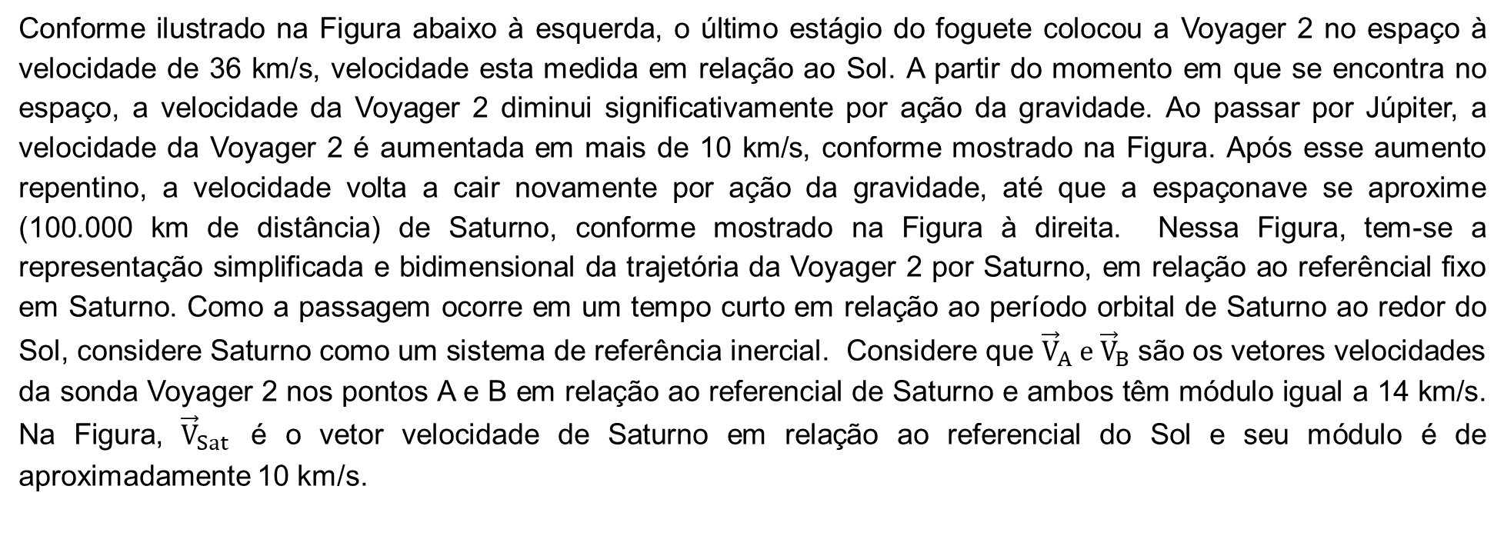
Questão 8) (1 ponto) Em 2017 foram celebrados os 40 anos do lançamento das espaçonaves não tripuladas Voyager 1 e Voyager 2. A Voyager 1 visitou Júpiter e Saturno e encontra-se a 21 bilhões de km da Terra. A Voyager 2 visitou os planetas Júpiter, Saturno, Urano e Netuno, encontrando-se atualmente a 17,5 bilhões de km da Terra. Ambas continuam em funcionamento.
Conforme ilustrado na Figura abaixo à esquerda, o último estágio do foguete colocou a Voyager 2 no espaço à velocidade de 36 km/s, velocidade esta medida em relação ao Sol. A partir do momento em que se encontra no espaço, a velocidade da Voyager 2 diminui significativamente por ação da gravidade. Ao passar por Júpiter, a velocidade da Voyager 2 é aumentada em mais de 10 km/s, conforme mostrado na Figura. Após esse aumento repentino, a velocidade volta a cair novamente por ação da gravidade, até que a espaçonave se aproxime (100.000 km de distância) de Saturno, conforme mostrado na Figura à direita. Nessa Figura, tem-se a representação simplificada e bidimensional da trajetória da Voyager 2 por Saturno, em relação ao referêncial fixo em Saturno. Como a passagem ocorre em um tempo curto em relação ao período orbital de Saturno ao redor do Sol, considere Saturno como um sistema de referência inercial. Considere que ${\vec{V}}_{A} e {\vec{V}}_{B}$ são os vetores velocidades da sonda Voyager 2 nos pontos A e B em relação ao referencial de Saturno e ambos têm módulo igual a 14 km/s. Na Figura, ${\vec{V}}_{Sat}$ é o vetor velocidade de Saturno em relação ao referencial do Sol e seu módulo é de aproximadamente 10 km/s.

Slide 12
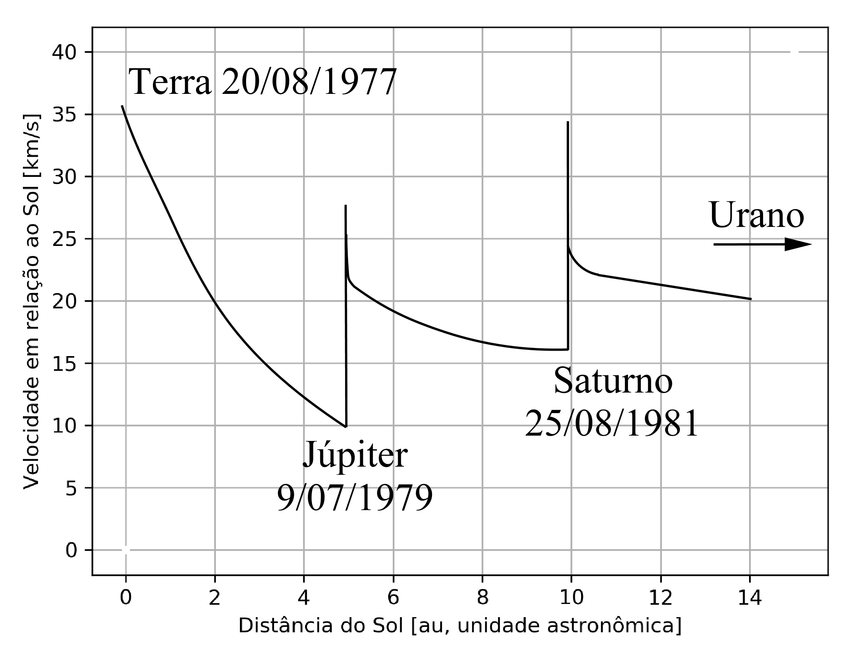
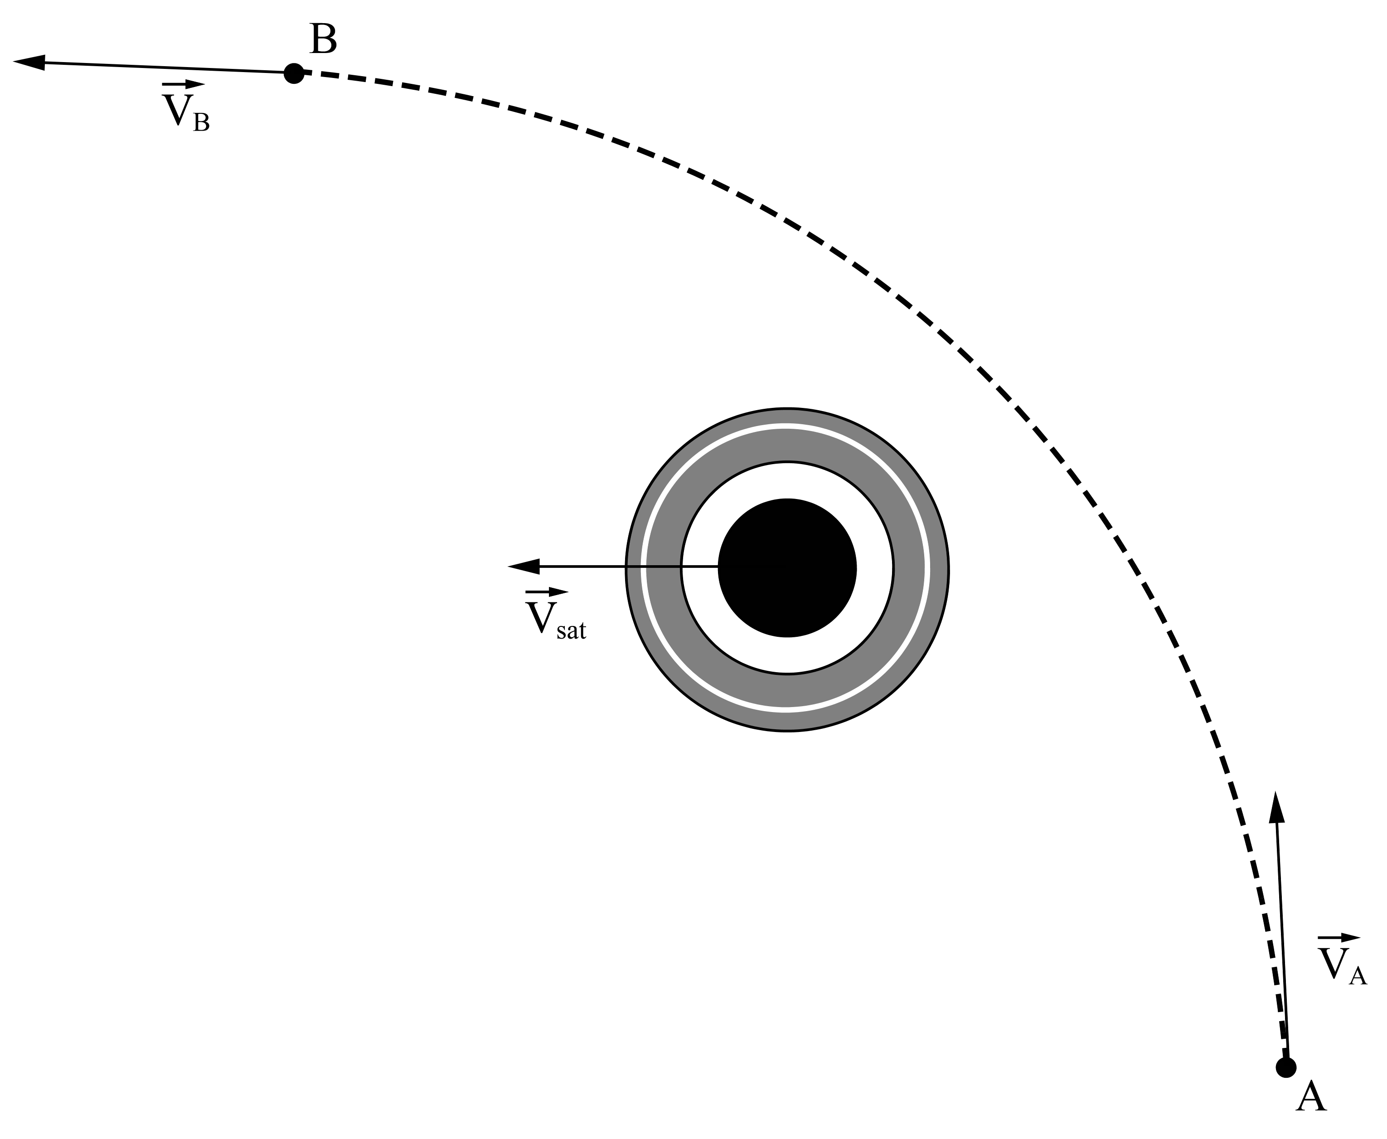
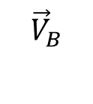
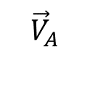
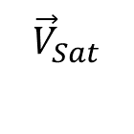
Dica: Para resolver algumas das questões abaixo, lembre-se de que velocidade é uma grandeza vetorial, ou seja, é caracterizada por seu módulo, direção e sentido. Portanto, ao somar ou subtrair velocidades, faça uma representação dos vetores, somando-os ou subtraindo-os conforme a questão.
B
$${\vec{V}}_{B}$$
Velocidade em relação ao Sol (km/s)
$${\vec{V}}_{Sat}$$
$${\vec{V}}_{A}$$
A
Distância ao Sol (UA, Unidade Astronômica)
Obs. Registre seus cálculos em todos os itens. Sem eles a resposta não terá valor. Sem unidades perde 0,05 pontos em cada item.

Slide 13
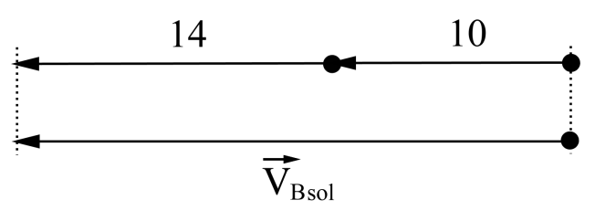
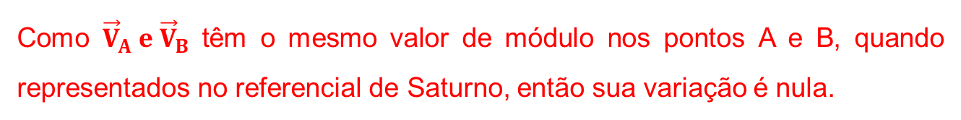


Pergunta 8a) (0,25 ponto) Calcule a variação do módulo da velocidade da Voyager 2 entre os pontos A e B, conforme representados no referencial de Saturno.
Resolução 8a)
Resposta 8a): _ _ _ _ _ _ _ _ _ _
Como ${\vec{V}}_{A} e {\vec{V}}_{B}$ têm o mesmo valor de módulo nos pontos A e B, quando representados no referencial de Saturno, então sua variação é nula.
Obs. O vetor velocidade mudou da direção vertical para a horizontal (por ação da gravidade de Saturno), mas o seu módulo permaneceu inalterado, em relação ao referencial de Saturno.
ZERO
Pergunta 8b) (0,25 ponto) Considere que ao passar no Ponto B a Voyager 2 tenha o seu vetor velocidade na mesma direção e sentido do vetor velocidade de Saturno em relação ao Sol. Considerando-se que o módulo do vetor velocidade da Voyager 2 em relação a Saturno é de 14 km/s e que o módulo do vetor velocidade de Saturno em relação ao Sol é de 10 km/s, calcule o módulo da velocidade da Voyager 2 em relação ao Sol.
Os vetores têm a mesma direção e sentido (vide representação ao lado).
Resolução 8b)
Resposta 8b): _ _ _ _ _ _ _ _ _ _ _ _
Dessa forma: $\left|{\vec{V}}_{BSol}\right|=14+10=24 \frac{km}{s}$
$$24\frac{km}{s}$$

Slide 14
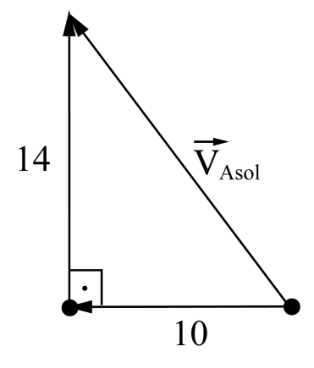
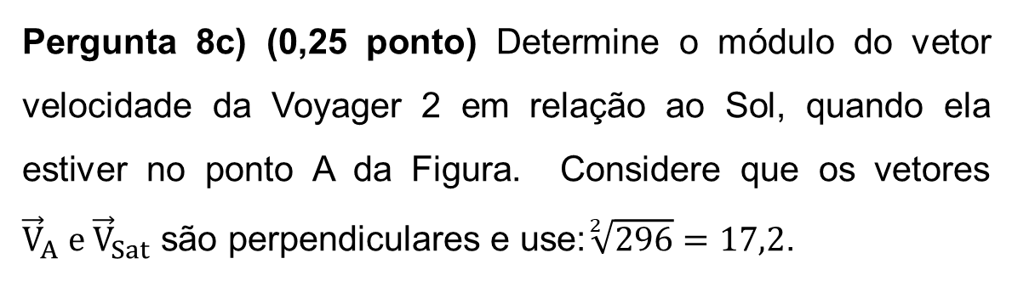

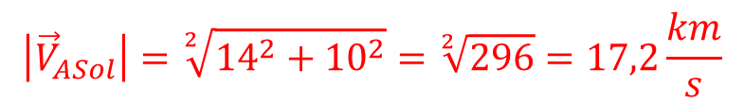
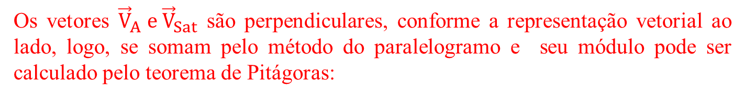
Pergunta 8c) (0,25 ponto) Determine o módulo do vetor velocidade da Voyager 2 em relação ao Sol, quando ela estiver no ponto A da Figura. Considere que os vetores ${\vec{V}}_{A} e {\vec{V}}_{Sat}$ são perpendiculares e use:$\sqrt[2]{296}=17,2$.
Resolução 8c)
Resposta 8c): _ _ _ _ _ _ _ _ _
Os vetores ${\vec{V}}_{A} e {\vec{V}}_{Sat}$ são perpendiculares, conforme a representação vetorial ao lado, logo, se somam pelo método do paralelogramo e seu módulo pode ser calculado pelo teorema de Pitágoras:
$$\left|{\vec{V}}_{ASol}\right|=\sqrt[2]{{14}^{2}+{10}^{2}}=\sqrt[2]{296}=17,2\frac{km}{s}$$
$$17,2\frac{km}{s}$$

Slide 15

Pergunta 8d) (0,25 ponto) Calcule a variação no módulo da velocidade da Voyager 2 entre os pontos A e B, medido em relação ao Sol. É possível concluir que Saturno adicionou ou retirou energia cinética à Voyager 2, com respeito ao referencial do Sol? Obs. Sem a conclusão perde 0,1 ponto.
Foi calculado nos itens anteriores que: $\left|{\vec{V}}_{BSol}\right|=24 \frac{km}{s}$ e $\left|{\vec{V}}_{ASol}\right|=17,2\frac{km}{s}$, logo:
Resolução 8d)
Resposta 8d): _ _ _ _ _ _ _ _ _ _ _ _ _ _ _ _ _ _ _ _ _ _ _ _ _ _
$\left|{\vec{V}}_{BSol}\right|−\left|{\vec{V}}_{ASol}\right|=(24 −17,2)\frac{km}{s}$ =$6,8\frac{km}{s}$. Portanto Saturno adicionou energia cinética à Voyager 2.
Obs. Saturno adicionou energia cinética à Voyager 2, às custas da redução de sua velocidade em relação ao Sol. Entretanto, em função das diferenças de massa entre a Voyager 2 e Saturno, essa redução na velocidade de Saturno em torno do Sol é ínfima. Tal manobra é bastante utilizada em missões interplanetárias e é chamada de “estilingue gravitacional” ou “assistência gravitacional”.
$$6,8\frac{km}{s}$$
Adicionou energia cinética.

Slide 16
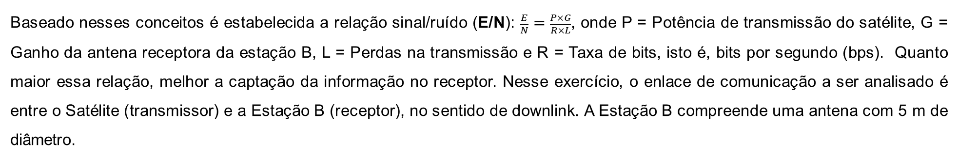
Questão 9) (1 ponto) Em 2017 foi lançado o Satélite Geoestacionário de Defesa e Comunicações Estratégicas (SGDC). O SGDC é operado pelo governo brasileiro e visa oferecer acesso à Internet banda-larga a regiões remotas do Brasil, bem como disponibilizar um meio de comunicação segura às Forças Armadas brasileiras. O sistema SGDC foi desenvolvido sob responsabilidade da empresa Visiona Tecnologia Espacial, de São José dos Campos, SP. Em função da sua órbita, o SGDC fica “parado”
em relação à Terra a 35.800 km de distância. O usuário, ligado à Estação A, pode estabelecer comunicação, via SGDC, com outro usuário, conectado à Estação B (vide Figura). Nos enlaces de comunicação de uplink e downlink ocorrem dois fenômenos importantes. Um deles é a redução da intensidade do sinal, E, em função da distância e das interações das ondas eletromagnéticas com o meio no qual elas se propagam. Outro fenômeno é o ruído eletromagnético, N, que são sinais espúrios que introduzem contribuições indesejadas nas comunicações.
Baseado nesses conceitos é estabelecida a relação sinal/ruído (E/N): $\frac{E}{N}=\frac{P×G}{R×L}$, onde P = Potência de transmissão do satélite, G = Ganho da antena receptora da estação B, L = Perdas na transmissão e R = Taxa de bits, isto é, bits por segundo (bps). Quanto maior essa relação, melhor a captação da informação no receptor. Nesse exercício, o enlace de comunicação a ser analisado é entre o Satélite (transmissor) e a Estação B (receptor), no sentido de downlink. A Estação B compreende uma antena com 5 m de diâmetro.

Slide 17
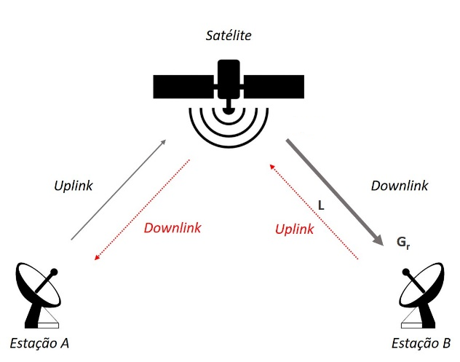




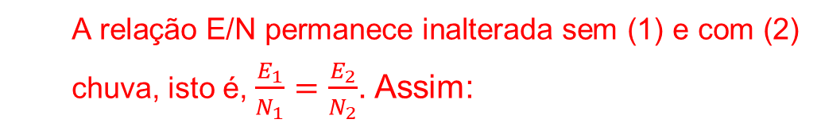
Pergunta 9a) (0,5 ponto) Suponha uma situação na qual o SGDC esteja transmitindo dados à taxa de um milhão de bits por segundo (R = 1 Mbps) com P = 50 W. Em função de uma chuva torrencial, a perda total (L) tem seu valor dobrado. Supondo que mesmo com a chuva se queira manter a mesma taxa de transmissão de dados entre o SGDC e a Estação B, qual seria a nova potência de transmissão do satélite? Considere que a relação sinal/ruído não se altere e que a antena da Estação B é a mesma.
Resolução 9a)
A relação E/N permanece inalterada sem (1) e com (2) chuva, isto é, $\frac{E_{1}}{N_{1}}=\frac{E_{2}}{N_{2}}$. Assim:
$\frac{P_{1}×G_{1}}{R_{1}×L_{1}}=\frac{P_{2}×G_{2}}{R_{2}×L_{2}}$, mas o enunciado afirma que: G₁ = G₂ e R₁ = R₂, portanto:
$\frac{P_{1}}{L_{1}}=\frac{P_{2}}{L_{2}},$ logo $P_{2}=\frac{P_{1}}{L_{1}}×L_{2}$
O enunciado também afirmou que: L₂ = 2 × L₁
Logo $P_{2}=\frac{50}{L_{1}}×2L_{1}=100W,$ou seja, P₂ = 100 W
  Resposta 9a): _ _ _ _ _ _ _ _ _ _ _ _ _
$$100 W$$

Slide 18

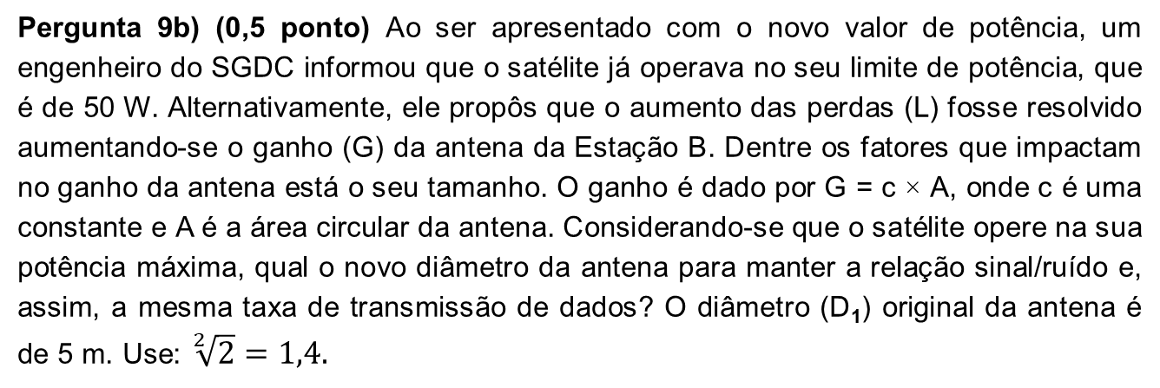
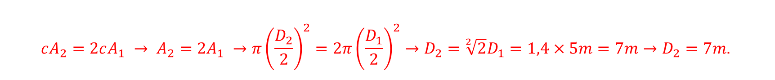

Pergunta 9b) (0,5 ponto) Ao ser apresentado com o novo valor de potência, um engenheiro do SGDC informou que o satélite já operava no seu limite de potência, que é de 50 W. Alternativamente, ele propôs que o aumento das perdas (L) fosse resolvido aumentando-se o ganho (G) da antena da Estação B. Dentre os fatores que impactam no ganho da antena está o seu tamanho. O ganho é dado por G = c × A, onde c é uma constante e A é a área circular da antena. Considerando-se que o satélite opere na sua potência máxima, qual o novo diâmetro da antena para manter a relação sinal/ruído e, assim, a mesma taxa de transmissão de dados? O diâmetro (D₁) original da antena é de 5 m. Use: $\sqrt[2]{2}=1,4.$
Resolução 9b)
Resposta 9b): _ _ _ _ _ _ _ _
A relação E/N permanece inalterada sem (1) e com (2) chuva, isto é:
$\frac{E_{1}}{N_{1}}=\frac{E_{2}}{N_{2}}$, portanto: $\frac{P_{1}×G_{1}}{R_{1}×L_{1}}=\frac{P_{2}×G_{2}}{R_{2}×L_{2}}$.
Mas o enunciado afirma que: P₁ = P₂, R₁ = R₂ e L₂ = 2L₁ portanto:
$\frac{G_{1}}{L_{1}}=\frac{G_{2}}{L_{2}},$ fica $G_{2}=\frac{G_{1}}{L_{1}}×L_{2}=\frac{G_{1}}{L_{1}}×{2L}_{1}=2G_{1},$ou seja: $G_{2}=2G_{1}.$
Mas $G=cA,$então:
$$cA_{2}=2cA_{1} → A_{2}=2A_{1} →π{\left(\frac{D_{2}}{2}\right)}^{2}=2π{\left(\frac{D_{1}}{2}\right)}^{2}→D_{2}=\sqrt[2]{2}D_{1}=1,4×5m=7m→D_{2}=7m.$$
7 m

Slide 19
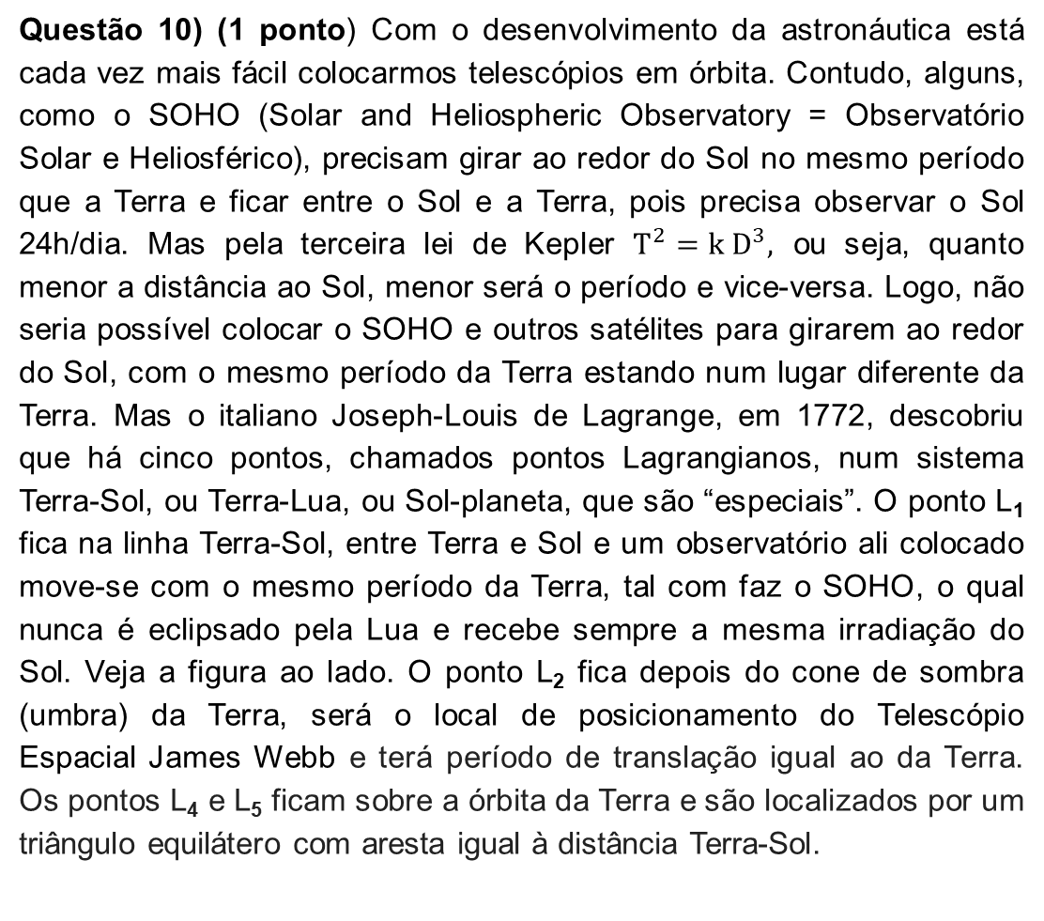
Questão 10) (1 ponto) Com o desenvolvimento da astronáutica está cada vez mais fácil colocarmos telescópios em órbita. Contudo, alguns, como o SOHO (Solar and Heliospheric Observatory = Observatório Solar e Heliosférico), precisam girar ao redor do Sol no mesmo período que a Terra e ficar entre o Sol e a Terra, pois precisa observar o Sol 24h/dia. Mas pela terceira lei de Kepler $T^{2}=k D^{3},$ ou seja, quanto menor a distância ao Sol, menor será o período e vice-versa. Logo, não seria possível colocar o SOHO e outros satélites para girarem ao redor do Sol, com o mesmo período da Terra estando num lugar diferente da Terra. Mas o italiano Joseph-Louis de Lagrange, em 1772, descobriu que há cinco pontos, chamados pontos Lagrangianos, num sistema Terra-Sol, ou Terra-Lua, ou Sol-planeta, que são “especiais”. O ponto L₁ fica na linha Terra-Sol, entre Terra e Sol e um observatório ali colocado move-se com o mesmo período da Terra, tal com faz o SOHO, o qual nunca é eclipsado pela Lua e recebe sempre a mesma irradiação do Sol. Veja a figura ao lado. O ponto L₂ fica depois do cone de sombra (umbra) da Terra, será o local de posicionamento do Telescópio Espacial James Webb e terá período de translação igual ao da Terra. Os pontos L₄ e L₅ ficam sobre a órbita da Terra e são localizados por um triângulo equilátero com aresta igual à distância Terra-Sol.
Órbita de M2 ao redor de M1, supondo M1 >> M2
L₄
M₂
L₃
M₁
60º
L₂
L₁
L₅

Slide 20
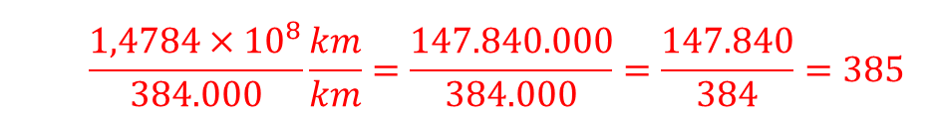
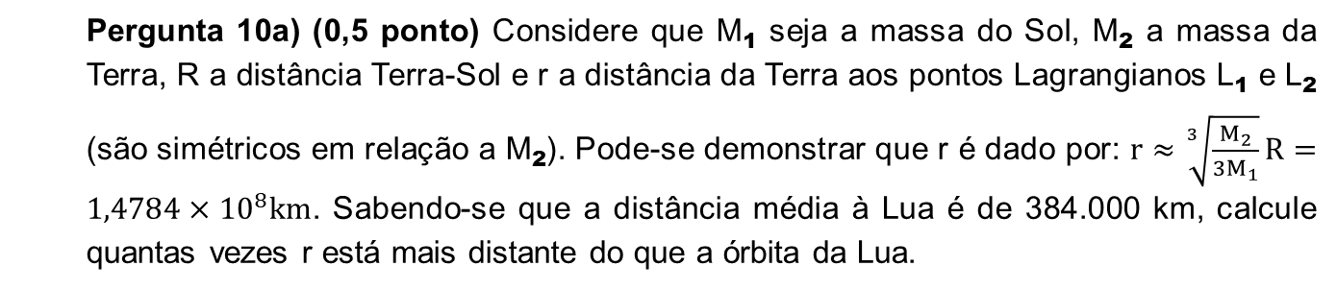
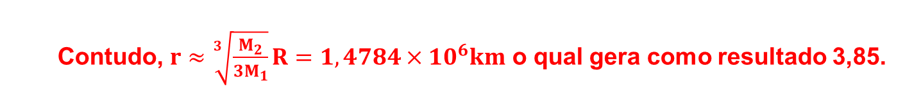
Pergunta 10a) (0,5 ponto) Considere que M₁ seja a massa do Sol, M₂ a massa da Terra, R a distância Terra-Sol e r a distância da Terra aos pontos Lagrangianos L₁ e L₂ (são simétricos em relação a M₂). Pode-se demonstrar que r é dado por: $r≈\sqrt[3]{\frac{M_{2}}{3M_{1}}}R=1,4784×{10}^{8}km$. Sabendo-se que a distância média à Lua é de 384.000 km, calcule quantas vezes r está mais distante do que a órbita da Lua.
$$\frac{1,4784×{10}^{8}}{384.000}\frac{km}{km}=\frac{147.840.000}{384.000}=\frac{147.840}{384}=385$$
Resolução 10a)
Resposta 10a) ............................
385
Errata: Com os dados acima fornecidos a resposta dada, 385, está correta e deve ser considerada na correção.
Contudo, $r≈\sqrt[3]{\frac{M_{2}}{3M_{1}}}R=1,4784×{10}^{6}km$ o qual gera como resultado 3,85.
Pergunta 10b) (0,5 ponto) Conforme explicado, a vantagem dos pontos L₁, L₂ e L₃ é que mesmo estando à diferentes distâncias da Terra ao Sol, ainda assim, satélites ali colocados teriam o mesmo período de translação da Terra ao redor do Sol, isto é, 365,25 dias. Qual seria o período de translação de satélites colocados nos pontos Lagrangianos L₄ e L₅? A resposta só vale com uma justificativa.
Resposta 10b)
Exatamente o mesmo período da Terra, pois estão sobre a órbita da Terra.

Slide 21








Contatos:
 | @obabr
 | @oba_olimpiada
 | obaoficial
 | canal_oba_mobfog
 | oba.secretaria@gmail.com
 | (21) 98272-3810
 | (21) 2334-0082 (21) 4104-4047 (21) 2254-1139
www.oba.org.br

